Slide 1
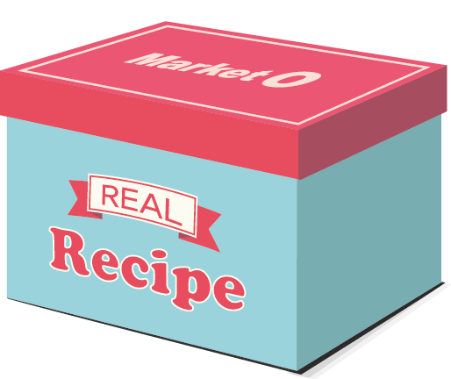

Slide 2
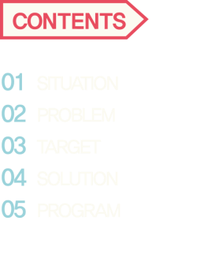

Slide 3
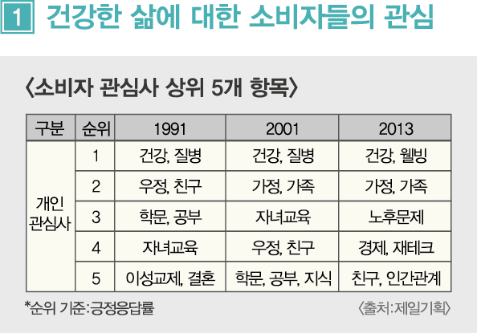
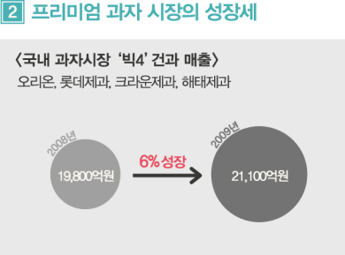

Slide 4
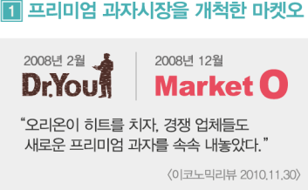
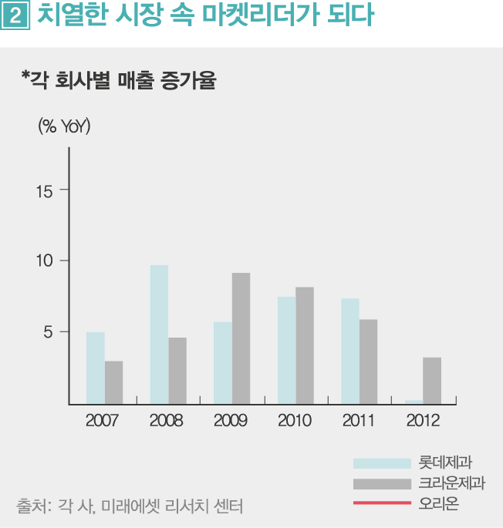
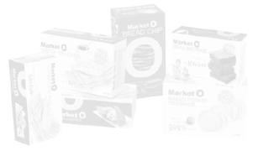

Slide 6
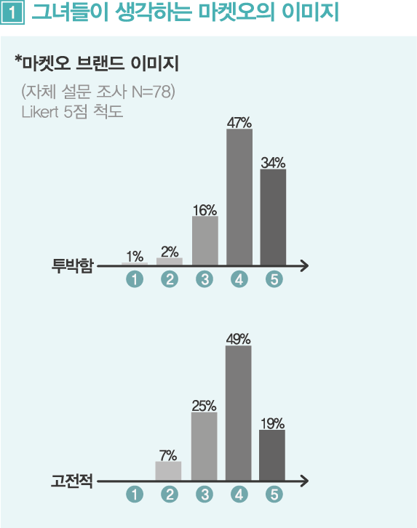
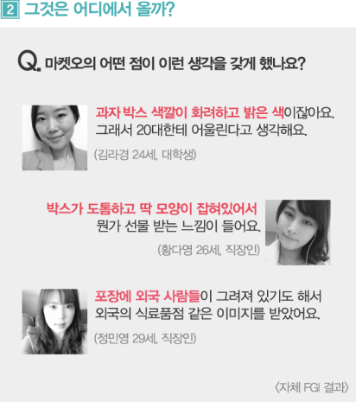

Slide 7
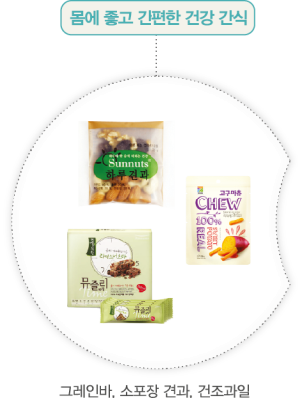
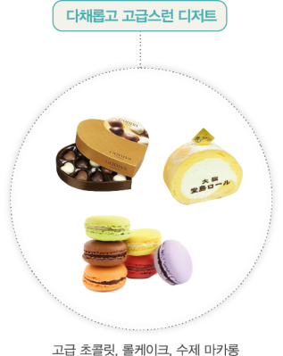
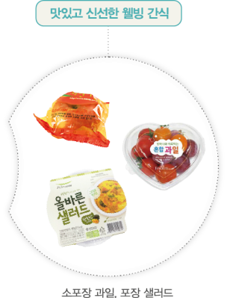

Slide 8
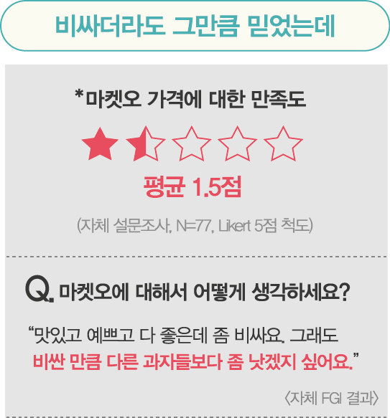
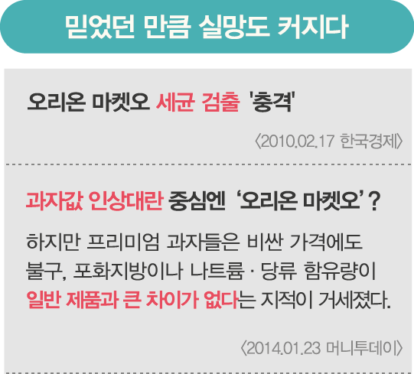

Slide 9
복잡미묘해진 상황
멀어진 그녀의 마음

Slide 10
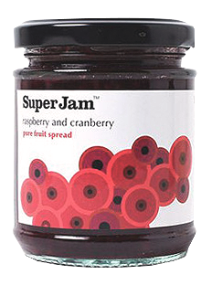
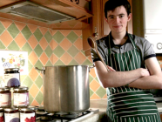
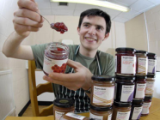
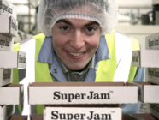
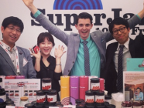
CASESTUDY: Super Jam
차별화된 스토리로 브랜드의 가치를 전달한 사례
기업이 이름 붙인 제품에 소비자가 가치를 부여하기 전까지
그 제품은 단지 ‘상품’에 지나지 않는다.
그러나 소비자가 상품에‘의미’를 부여하고,
상징으로 사용하며 자신의‘가치’로 인정하게 되면
그것은 상품이 아니라 자신과 동격으로 여기는‘아이덴티티’가 된다.
유니타스 브랜드, 「브랜드 임계지식명언」 中
제품의 속성
브랜드 스토리
브랜드 가치
100% 과일로 만든 잼
도허티(Fraser Doherty)가 유년시절 할머니와 함께 만들던 잼이,
수백 번의 실험 끝에 100% 과일로만 구성된 맛있고 건강한 잼으로
재탄생 되어 시장에 나오게 되기까지의 이야기
정직, 성실, 기본

Slide 11
좋은 재료와 맛에 대한 REAL
마켓오를 통해 그녀들
스스로 찾아가는 일상 속의 가치
제품적 특성에서 얻는 편익,
생활 속 가치까지 이어지는 REAL

Slide 12
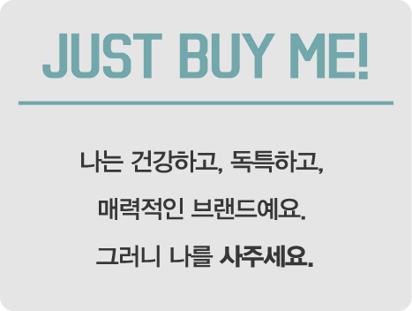
즉, 마켓오를 소비함으로써
그녀들이 원하는 이미지를
[ ]하는 데서 끝나는 것이 아니라,
일상 속에 위치시킴으로써
마켓오를 통해 그들이 원하는 가치를
[ ] 할 수 있게 해주는 것.

Slide 14
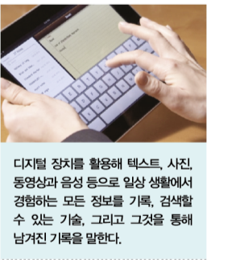

Slide 15
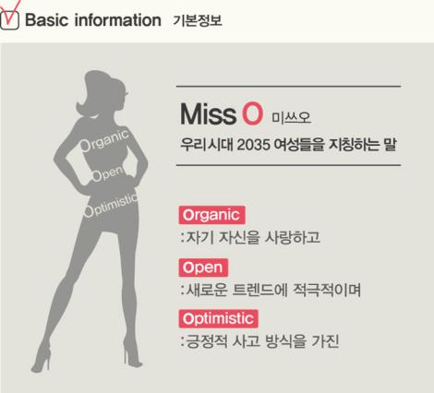
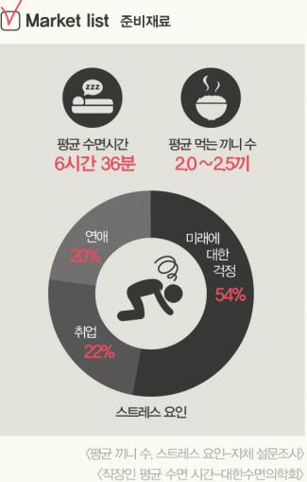

Slide 16
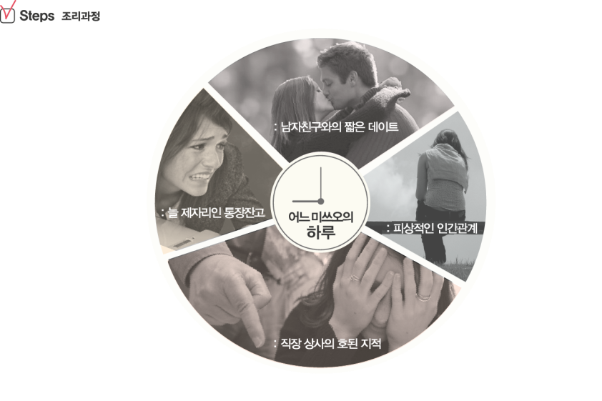

Slide 17
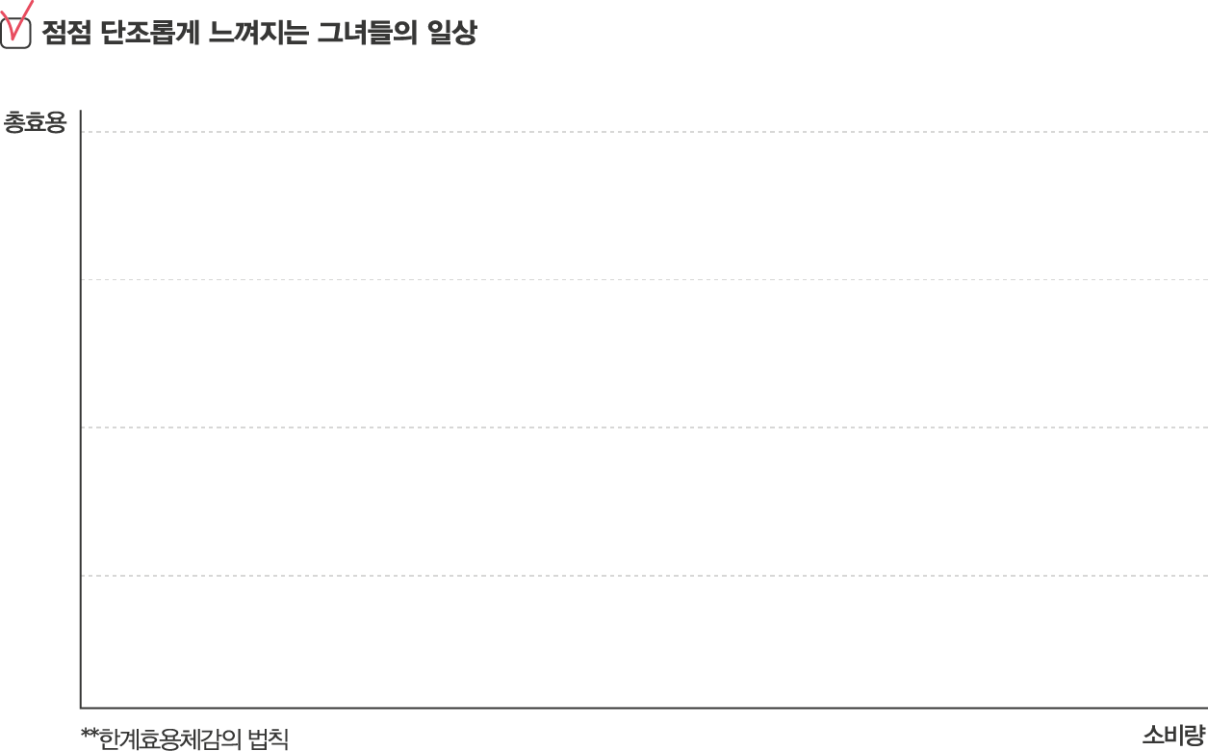

Slide 18
빨강머리 앤 中

Slide 19
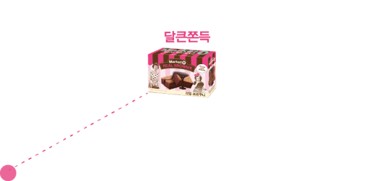

Slide 20
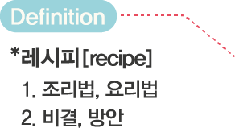
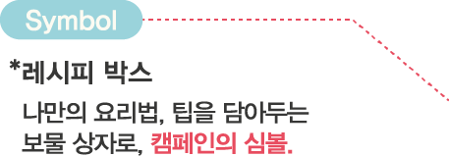

Slide 21
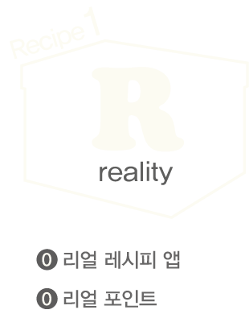
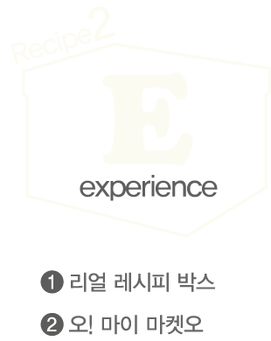
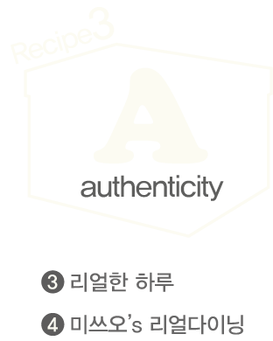
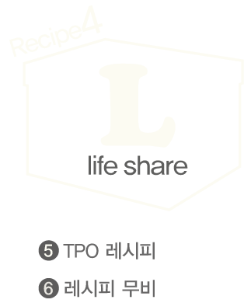

Slide 22
▶목표
커뮤니케이션 시스템을 구축함으로써 소통 접점을 확보,
마켓오를 [실재]하는 브랜드로 인지시킨다.

Slide 23
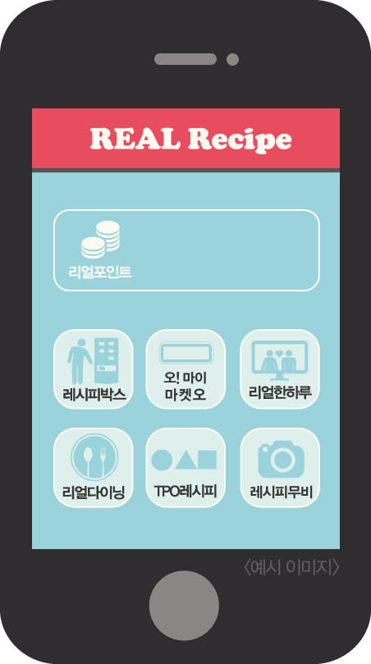
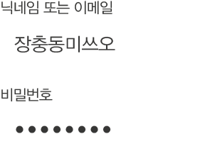
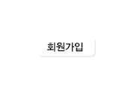

Slide 24
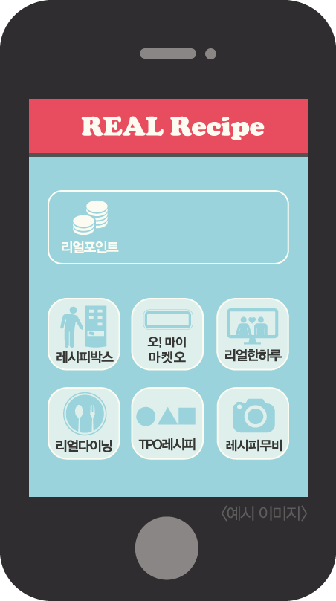
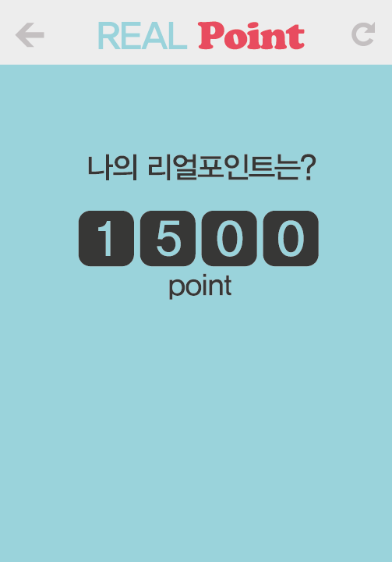

Slide 25
▶목표
속성-편익-가치에 이르는 새로운 리얼의 의미를
직접 [경험]함으로써 자연스럽게 알 수 있도록 한다.

Slide 26
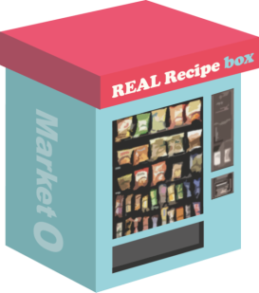
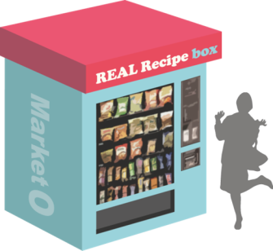
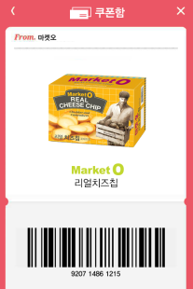
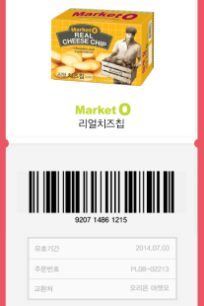
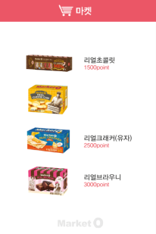
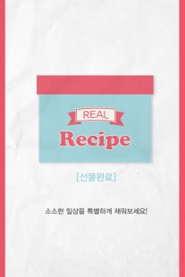

Slide 27
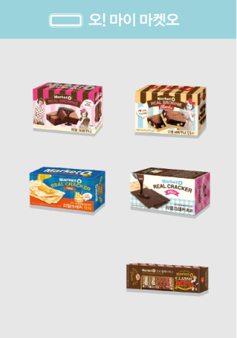
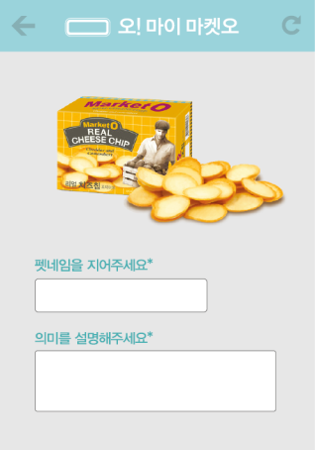
도톰고소

Slide 28
▶목표
보다 세분화되고 구체적인 방법으로 가치를 전달함으로써,
마켓오의 [진정성]과 [아이덴티티]를 강력히 소구한다.

Slide 29
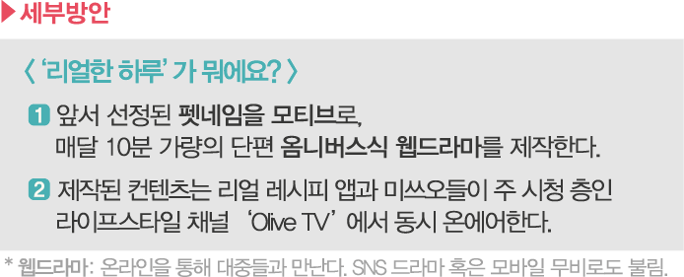
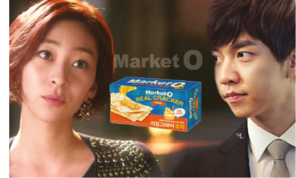
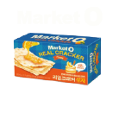

Slide 30
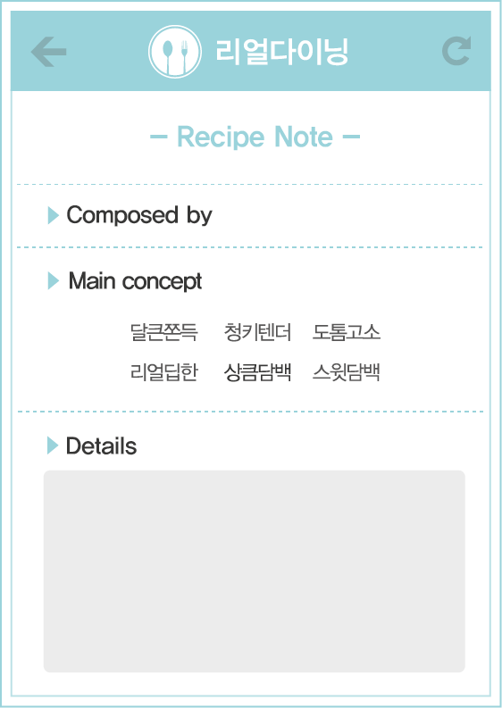
장충동미쓰오
<레시피노트 작성법>
Host의 이름을 기재한다.
컨셉을 고른다.
*마켓오의 특성인 여섯가지 특별한 맛을
비유한 카테고리로 이루어져있다.
다이닝의 목적을 자세히 밝힌다.

Slide 32
▶목표
미쓰오들의 일상 곳곳에 존재하는 방법으로, 마켓오가
그녀들의 [MYBRAND]로 자리매김 할 수 있도록 한다.

Slide 33
짜증날 때

Slide 34
Exporting

Slide 37
당신의 리얼레시피, 마켓오

